Slide 1
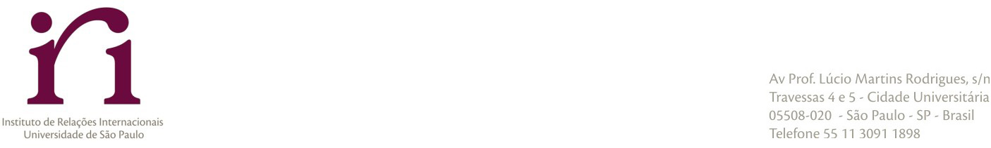

Novas Ameaças: Crime Organizado e Mercados Ilícitos Transnacionais
2023
Aula 6

Slide 2
Crime Organizado Transnacional
Conceito amplo, que abrange diferentes modalidades criminais e diversas formas de organização criminosa;
Assume papel central nas últimas décadas como uma das principais ameaças à segurança internacional;
Fenômeno complexo, que afeta diferentes níveis de segurança: individual, local, nacional, regional e global.

Slide 3
Definição – Convenção de Palermo (Convenção das Nações Unidas contra o COT)
CONVENÇÃO DAS NAÇÕES UNIDAS CONTRA O CRIME ORGANIZADO TRANSNACIONAL (artigo 2º)
"Grupo criminoso organizado" - grupo estruturado de três ou mais pessoas, existente há algum tempo e atuando concertadamente com o propósito de cometer uma ou mais infrações graves ou enunciadas na presente Convenção, com a intenção de obter, direta ou indiretamente, um benefício econômico ou outro benefício material;
"Grupo estruturado" - grupo formado de maneira não fortuita para a prática imediata de uma infração, ainda que os seus membros não tenham funções formalmente definidas, que não haja continuidade na sua composição e que não disponha de uma estrutura elaborada;

Slide 4
Definição INTERPOL
O crime organizado dedica-se a preparar de forma sistemática e planejada, atos criminais graves com vista a obter lucros financeiros e poder. Caracteriza-se pelo emprego de mais de três cúmplices, unidos na hierarquia e divisão do trabalho com emprego de métodos violentos, vários tipos de intimidação, corrupção e outras formas de influência.

Slide 5
Principais características:
Não apresenta objetivos políticos;
Objetivos: obter lucro e aumentar poder no controle da atividade econômica ilícita;
Métodos utilizados: violência, ameaça, corrupção;
Monopólio das atividades ilícitas objetivando a hegemonia;
Comando através de normas e regras pré-estabelecidas;
Atuação em mais de um país;
Resolução/mediação de conflitos entre grupos organizados ocorre via violência (não existe direito de propriedade).

Slide 6
Modalidades Criminais envolvidas
Fonte: GIRALDO, Jeanne and Trinkunas, Harold. “Transnational Crime”. In: Contemporary Security Studies, ed. Alan Collins, Oxford, 2013, p. 348.

Slide 7
Impacto Global do Fenômeno
A magnitude dos negócios ilícitos corresponde a 3,5% do PIB global (US$ 2,1 trilhão de dólares americanos)
Fonte: HOUGH, Peter. “Crime and Security”, In: International Security Studies: theory and practice, Routledge, 2015, p. 234.

Slide 8
Condições para o seu desenvolvimento:
Globalização:
  Internacionalização dos fluxos financeiros;
  Integração das cadeias produtivas;
  Aumento significativo do comércio internacional;
  Fluidez das fronteiras nacionais;
  Grande desenvolvimento dos recursos tecnológicos;
  Assimetria de poder entre nações.

Slide 9
Condições para o seu desenvolvimento:
Fragilidade estatal:
  Weak States – “Estados fracos são caracterizados por baixos níveis de legitimidade do Estado, controles de fronteira fracos, normas e regras ineficazes ou desarticuladas, subordinação do interesse coletivo ao interesse individual, falta de provisão de serviços para os cidadãos, ausência de regulamentação e proteção para negócios, mecanismos de controle social fracos, e incapacidade de realizar funções de estado típicas e tradicionais com eficiência ou eficácia. O crime organizado se desenvolve em resposta a uma combinação de oportunidades, de um lado, e pressões e incentivos do outro. Estados fracos alimentam todos os aspectos desta equação, oferecendo múltiplas oportunidades e poucas restrições à atividade criminosa organizada” (WILLIAMS, Phil, 2013: 509).

Slide 10
Condições para o seu desenvolvimento:
  “O estado é importante para o crime organizado, não pelo o que ele deixa de fazer, mas pelo que ele faz. Os estados promulgam leis, proíbem ou regulamentam certos produtos, impõe tributação e tarifas, definem cotas etc., proporcionando oportunidades para o crime organizado. A contínua autoridade e poder do estado – para determinar quais mercadorias são legais e quais são ilegais (proibidas ou regulamentadas), quais atividades são permitidas e quais são proibidas, quais produtos e atividades são tributados e quanto eles são tributados, o que pode ser importado ou exportado livremente - fornece incentivos para o crime organizado para contornar leis e regulamentos” (WILLIAMS, Phil, 2013: 509).

Slide 11
Condições para o seu desenvolvimento:
“Estados contribuem para o crime organizado transnacional e o contrabando simplesmente por causa das diferenças entre eles. Essas diferenças (...) podem ser legal, de caráter administrativo, econômico ou financeiro. Diferentes leis e regulamentos oferecem oportunidades para o crime organizado. Estados que têm altos níveis de sigilo bancário, por exemplo, são uma atração natural para os “lavadores de dinheiro” que procuram ocultar produtos criminosos. Estados com altos níveis de riqueza e uma grande base de clientes de produtos ilícitos atraem organizações criminosas transnacionais que buscam mercados lucrativos (...) Ao mesmo tempo, organizações criminosas transnacionais preferem ter uma base doméstica onde o estado é fraco e os riscos são administráveis. Operando a partir de portos seguros ou santuários deste tipo, essas organizações [buscam] estados que tenham algo que possam explorar, sejam grandes mercados para produtos ilícitos, leis de sigilo bancário, acesso territorial a alvos de contrabando (esses estados tornam-se estados de transbordo), ou simplesmente leis fracas” (WILLIAMS, Phil, 2013: 509/10).

Slide 12
Alguns pontos importantes
  Corrupção como instrumento de atuação da criminalidade organizada transnacional
    A corrupção não afeta o estado na mesma extensão em todos os países, e está arraigada (em diferentes graus e de maneiras diferentes) em diversos ramos do governo e instituições políticas (...). Isso destaca a natureza dinâmica da relação entre o estado e atores ilícitos, que evoluem não apenas dependendo das condições de mercado, mas também de contextos institucionais e políticos” (ANDREAS and MARTINEZ, 2014: 380/81)*.
    (*) ANDREAS, Peter and MARTINEZ, Angelica Duran. “The International Politics of Drugs and Illicit Trade in the Americas”. In: DOMIGUEZ, J. And COVARRUBIAS, A. (eds) Routledge Handbook of Latin America in the World, 2014, pp. 388-402.

Slide 13
Alguns pontos importantes
  Violência como mecanismo de mediação e resolução de divergências e conflitos:
    “No geral, o comércio ilícito é mais propenso a violência do que o comércio lícito. A razão básica para esse fato é que a vertente ilícita opera além e fora da lei. Participantes dessas atividades não têm direito à lei para fazer cumprir os contratos - e, portanto, as disputas de negócios são mais prováveis ​​de serem tratadas com tiros em vez de processos judiciais (...) A violência relacionada ao comércio ilícito é tipicamente seletiva e instrumental, ao invés de aleatória e gratuito. As vítimas tendem a ser outros participantes do mercado em vez de atores estatais ou o público (e alguns atores estatais são visados ​​porque são, na verdade, participantes do mercado). (...) Além disso, os atos violentos variam em forma, intensidade, frequência e foco, mesmo quando os alvos são participantes do mercado”. (ANDREAS and MARTINEZ, 2014: 382).
    (*) ANDREAS, Peter and MARTINEZ, Angelica Duran. “The International Politics of Drugs and Illicit Trade in the Americas”. In: DOMIGUEZ, J. And COVARRUBIAS, A. (eds) Routledge Handbook of Latin America in the World, 2014, pp. 388-402.

Slide 14
Alguns pontos importantes
  “Contradições sociais” do crime organizado transnacional:
    “Embora muitos observadores relutem em admitir, o crime organizado convém a muitas pessoas. Pode atuar como uma rede de segurança e uma válvula de escape, trazer empregos para populações marginalizadas e até benefícios multiplicadores na economia. Para os estados incapazes de atrair investimento estrangeiro direto, "dinheiro sujo" (ou seja, receitas criminais) é atraente - e certamente melhor do que dinheiro nenhum. Mesmo aqueles que exigem dinheiro de proteção das empresas às vezes fornecem o único meio viável de solução de controvérsias. Como resultado, em muitos países o crime organizado está emergindo como uma forma alternativa de governança, oferecendo proteção, paternalismo e prestação de serviços a populações social, política e economicamente excluídas. Nada disso sugere que os benefícios do crime organizado superem os custos; é apenas para argumentar que o balanço não é tão unilateral como muitas vezes se afirma” (WILLIAMS, 2012: 506).

Slide 15
Homicídios pelo mundo
O continente americano é o mais violento de todo o mundo:
  Em 2015, 466 mil pessoas foram assassinadas no mundo.
  Deste total, 39,4% ocorreram no continente americano (aproximadamente 183 mil homicídios).
  A Taxa de homicídios nas Américas foi de 17,2 por 100 mil habitantes, enquanto a média global foi de 6,1, em 2017 (UNODC, 2019: 14);
  Distribuição desigual:
    América do Norte – 41.713 homicídios (Taxa de 8,95 por 100 mil habitantes);
    América Central – 27.278 homicídios (Taxa de 32,6);
    América do Sul – 114.474 homicídios (Taxa de 30).
    A Organização Mundial de Saúde (OMS) considera que qualquer taxa acima de 10 homicídios por 100 mil habitantes deve ser tratada como uma EPIDEMIA.

Slide 16
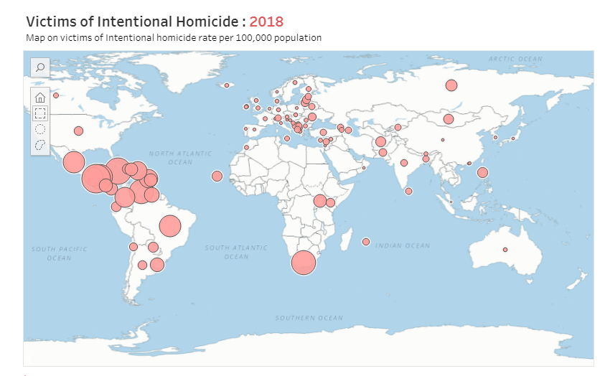
Homicídios Intencionais no mundo
Fonte: https://dataunodc.un.org/content/homicide-rate-option-2

Slide 17
Concentração em poucos países
    Alguns países se destacam de maneira negativa nesse cenário:
      Brasil – 63.349 homicídios (Taxa de 30,5);
      México – 24.145 (Taxa de 19);
      Colômbia – 23.530 (Taxa de 48,8);
      Venezuela – 16.091 (Taxa de 51,7)
O Brasil concentrou sozinho 14% de todos os homicídios que aconteceram em todo o mundo!
70% dos homicídios do continente americano estão concentrados apenas nesses 4 países. Ou seja 28% do total dos homicídios do mundo estão aqui.

Slide 18
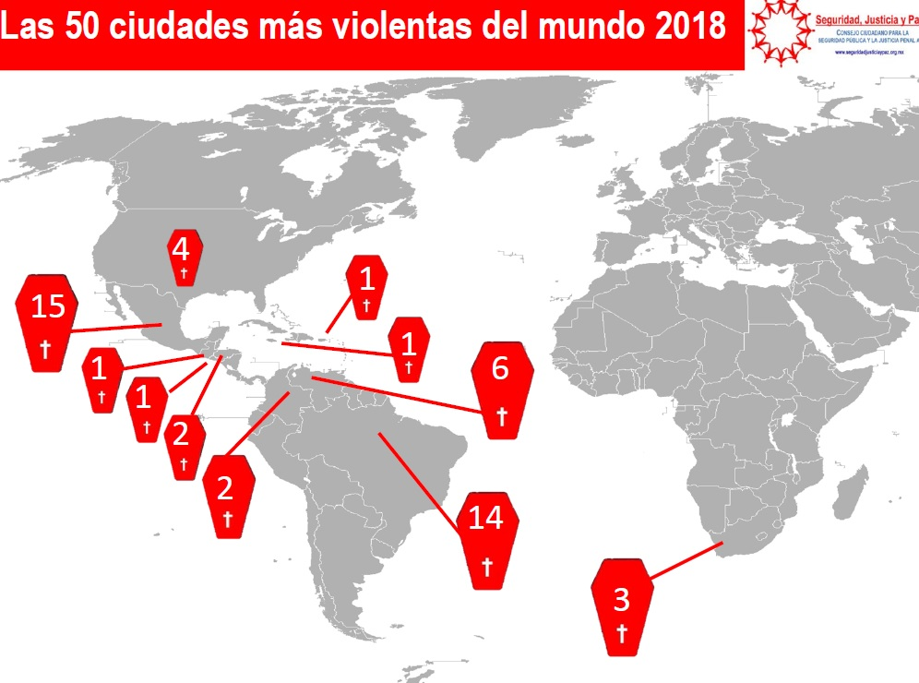
Cidades mais violentas do mundo
Fonte: Seguridad, Justicia y Paz - http://www.seguridadjusticiaypaz.org.mx/

Slide 19
Evolução das Apreensões de Maconha e Cocaína no Mundo (em ton) – 2007/2017
Américas – 76,9% do total de apreensão das duas drogas no mundo;
No período, 87,8% foi maconha;
No período, as apreensões de maconha reduziram 6,8%;
No período, as apreensões de cocaína aumentaram 74,4% (12,2% do total).
Fonte: https://dataunodc.un.org/drugs

Slide 20
Frequência dos Países com Maiores Apreensões de Cocaína – 2007/2017
País | Apreensão | % | % Acumulado
Colômbia | 5.209.360 | 37,34 | 37,34
EUA | 4.295.897 | 30,80 | 68,14
México | 756.516 | 5,42 | 73,56
Peru | 727.834 | 5,22 | 78,78
Espanha | 671.247 | 4,81 | 83,59
Brasil | 543.539 | 3,90 | 87,49
Bolívia | 509.216 | 3,65 | 91,14
Costa Rica | 323.654 | 2,32 | 93,46
Holanda | 300.271 | 2,15 | 95,61
Guatemala | 176.274 | 1,26 | 96,88
Argentina | 171.591 | 1,23 | 98,11
Itália | 102.409 | 0,73 | 98,84
Reino Unido | 93.864 | 0,67 | 99,51
Canadá | 67.824 | 0,49 | 100,00
Total | 13.949.496 | 100
Fonte: https://dataunodc.un.org/data/drugs/Global%20Seizures

Slide 21
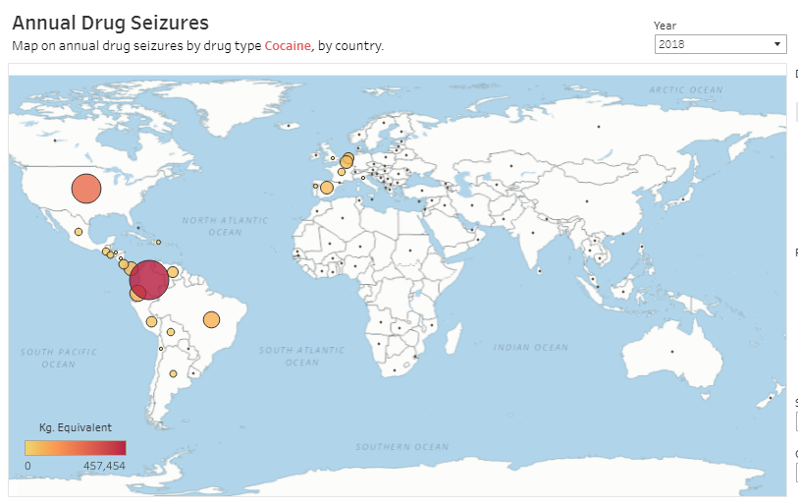
Mapa com apreensão de cocaína no mundo
Fonte: https://dataunodc.un.org/data/drugs/Annual%20Drug%20Seizures

Slide 22
Níveis de ameaça
Individual/Local:
  População latino-americana convive com altas taxas de criminalidade violenta em seu cotidiano, que afetam negativamente a dimensão privada da vida da população, além de gerar grandes custos para a provisão de serviços públicos para os cidadãos (não só em termos de segurança pública);

Slide 23
Níveis de ameaça
Nacional:
  Atuação do crime organizado transnacional coloca em cheque o poder estatal, na medida em que corrompe instituições, institucionaliza a corrupção, mina a capacidade de execução da máquina pública, além de gerar relações indesejadas com a dimensão política de uma sociedade. Ao mesmo tempo, exige das instituições públicas uma reorientação das respostas governamentais, visando o enfrentamento desse fenômeno.
  Ao mesmo tempo, o alto custo e a baixa efetividade do sistema de segurança pública e justiça criminal, além da fragilidade do sistema penitenciário brasileiro, possibilitam o fortalecimento e o maior poder de articulação de grupos criminais organizados.

Slide 24
Níveis de ameaça
Regional – No caso da América do Sul, a presença determinante do tráfico internacional de drogas, especialmente da cocaína, fragiliza o funcionamento das instituições nacionais e exige a formação de novos mecanismos de cooperação regional, com a finalidade de enfrentamento e controle do tráfico. Contudo, neste caso específico, não parece existir consenso sobre a melhor maneira de operacionalização de ações conjuntas e articuladas entre os países.

